Slide 1

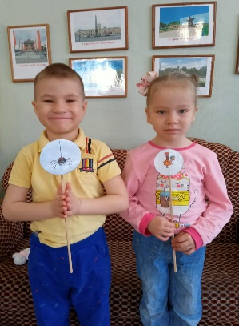
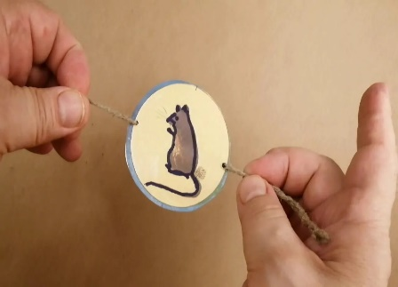
муниципальное бюджетное дошкольное образовательное учреждение
«Детский сад комбинированного вида № 41 «Золотая рыбка»
г. Рубцовск Алтайского края
Использование тауматропа
в работе учителя-логопеда
Подготовила учитель-логопед Лютая Т.В.

Slide 2
Что такое тауматроп?
Тауматроп – игрушка основанная на оптической иллюзии. В переводе с греческого таумотроп - «чудовращалка» - первая оптическая игрушка, демонстрирующая слияние двух изображений
в единое целое в восприятии наблюдателя.
Именно благодаря такому слиянию, впоследствии, картинки могли ожить в других оптических
игрушках, а затем в кино и анимации.

Slide 3
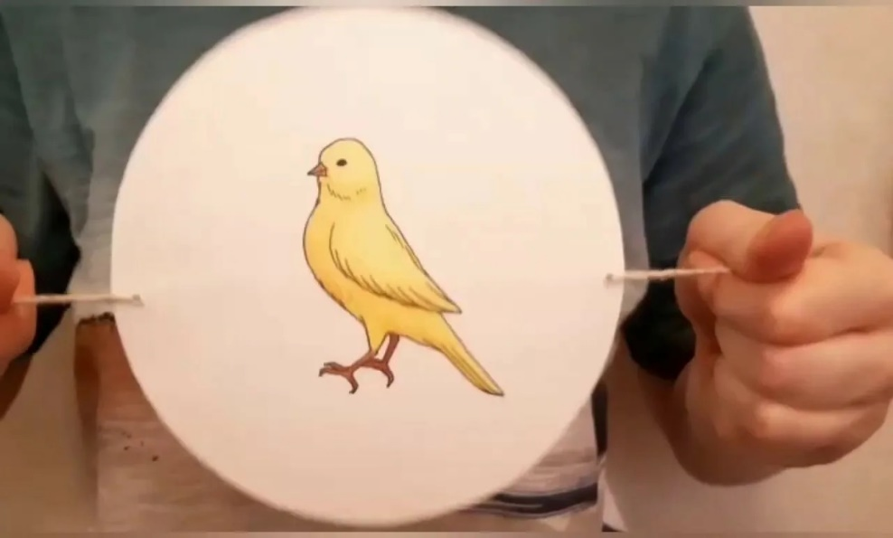
Эта игрушка была особо популярна в Викторианскую эпоху. Викторианская эпоха — период правления Виктории, королевы Британской империи.
Создателем тауматропа является Джон Гершелл – английский химик, математик, астроном и физик, изобретатель.

Slide 4
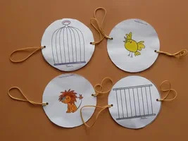
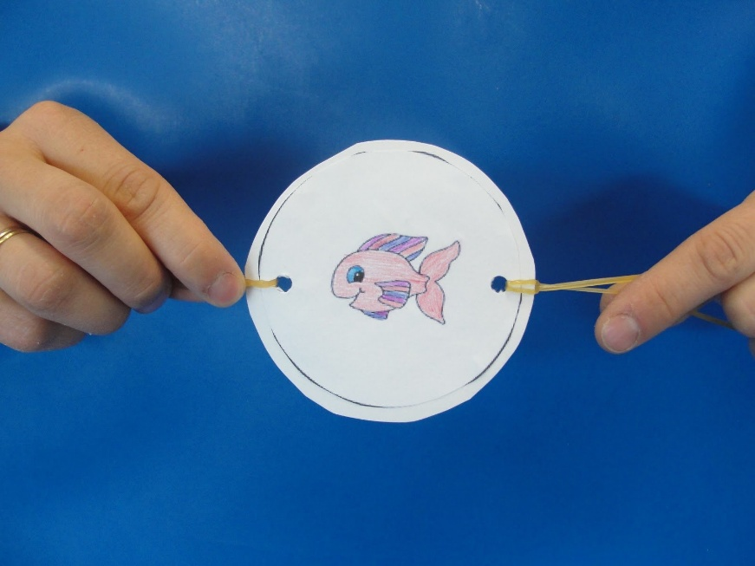
Вскоре стали массово продаваться наборы тауматропов, состоящие из десяти и более композиций на разные тематики, которыми дети любили друг перед другом хвастать и даже обменивались между собой.
Самыми популярными темами иллюстраций были: птица и клетка; позднее появилась вариация с мышкой с надписью: «Я хочу на свободу»; всадник на лошади; ваза и букет роз; Арлекин и Коломбина – известные образы из итальянского театра масок.

Slide 5
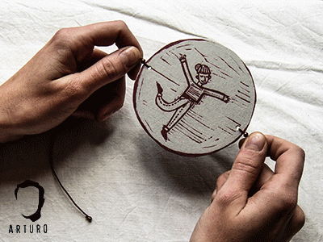
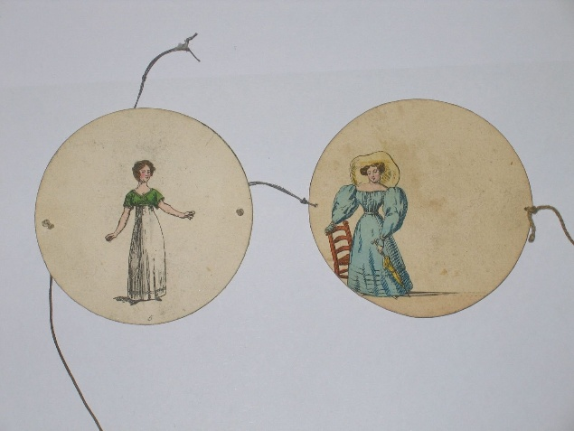
Как действует тауматроп?
Таумотроп – игрушка из палочки и двух склеенных бумажных кружков с разными изобпажениями.
При быстром вращении картонного диска с двумя рисунками наш глаз воспринимает сразу оба изображения, а так как диск вращается на одном месте (вокруг своей оси), то мы видим оба рисунка. Это оптическая иллюзия – в нашем восприятии оба изображения оказываются совмещенными.

Slide 6
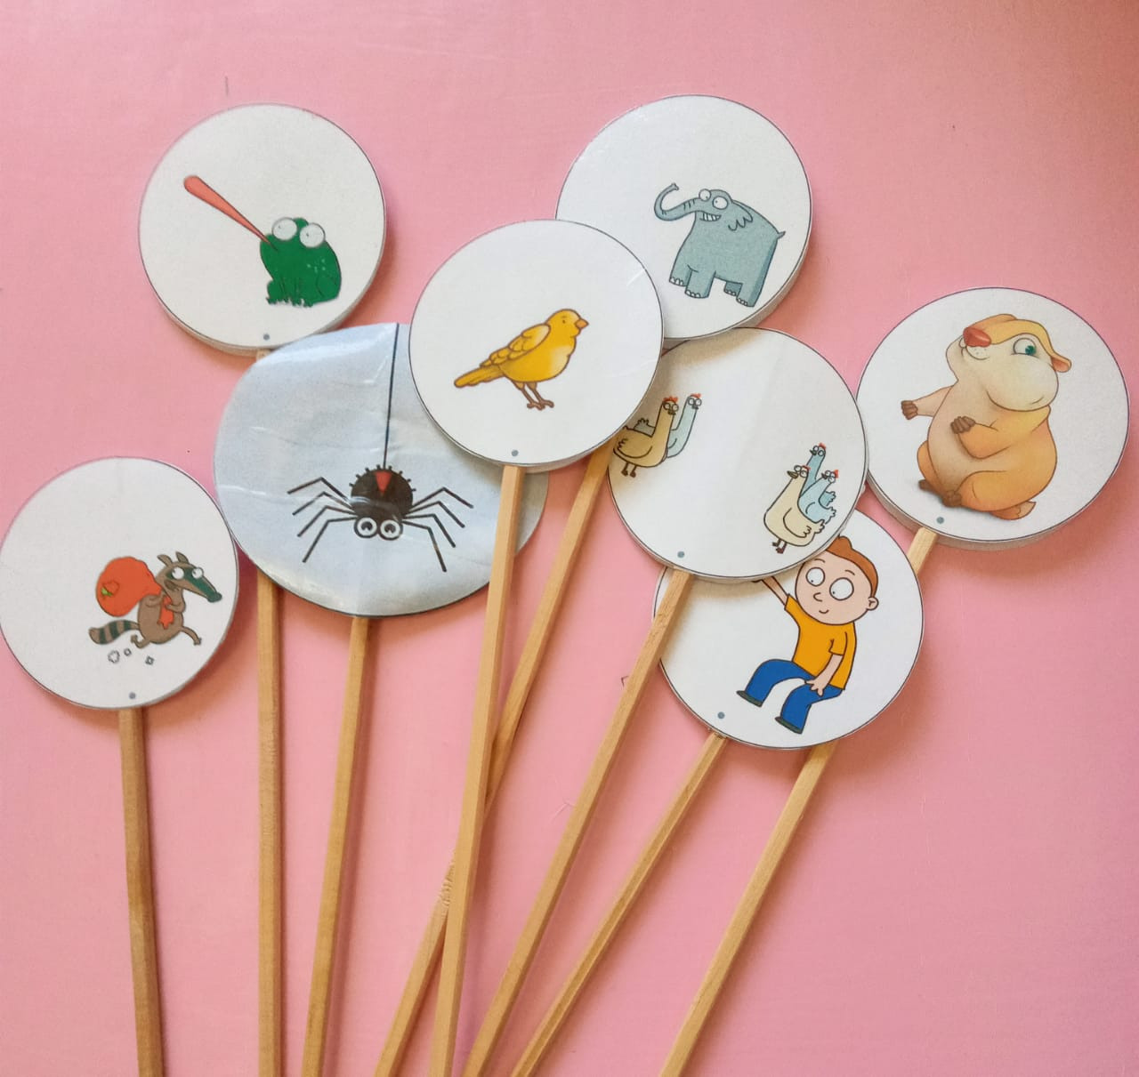
Использование тауматропа в работе с дошкольниками
В младшем дошкольном возрасте тауматроп больше используется как игрушка-забава.
Таумотроп можно сделать абсолютно на любую тему:
23 февраля, новый год, 8 марта, дикие и домашние животные, птицы, космос, народные игрушки и многое другое.

Slide 7
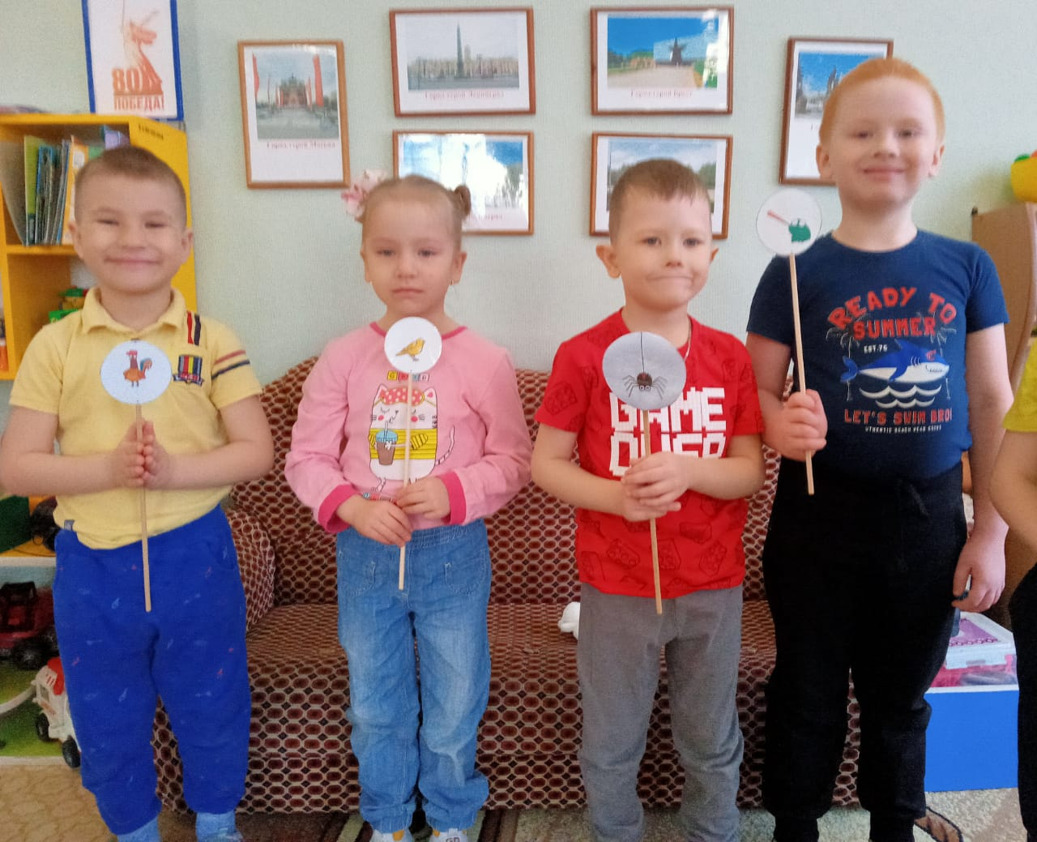
В среднем и старшем дошкольном возрасте его можно использовать
при разработке различных игр – экологических (картинки с изображением
можно/нельзя делать), пдд (сюжетные картинки), в уголке природы, эмоций, при театрализации сказок, логопедических игр.

Slide 8
Использование тауматропа на логопедических занятиях способствует:
автоматизации звукопроизношения (картинки подбираются на отрабатываемый звук: например, на автоматизацию звука «л», «ль» предлагая следующие изображения: Малыш плачет. Влад нашел клад. Белка нашла желудь. Подсолнух расцвел. Слава мечтал
о велосипеде.);
развитию лексико-грамматических категорий (уточнение рода, числа, использование предлогов НА, ПОД, В, ЗА);
создает условия для развития причинно-следственных
связей (составление коротких рассказов);

Slide 9
активизирует мелкие мышц кисти (необходима слаженная работа кистей рук, привлечение внимания к выполняемому действию);
ребёнок без посторонней помощи производит самомассаж биологически активных точек на ладони (для малышей можно выполнить тауматроп на шестигранном карандаше);
способствует работе над темпом и ритмом движений мелкой моторики (для правильного восприятия требуется удержание определенной скорости вращения);
является профилактикой нарушений зрения (повышают и фиксируют угол обзора, время удержания зрительного внимания на объекте);
используется как релаксирующая пауза, помогает завершить занятие на
позитивной ноте (сюрпризный момент).

Slide 10
Спасибо за внимание!

